Slide 1

1.4.3 容斥原理
Page 15 to 18

Slide 2
容斥原理
3个有限集并的元素计数公式
n个有限集并的元素计数公式
容斥原理的应用
重点：掌握容斥原理，能运用容斥原理解决实际的计数问题。
难点：运用容斥原理解决实际的计数问题。

Slide 3
对100名技术人员的调查结果表明，有32人学过日语，20人学过法语，45人学过英语。并且，其中有15人既学过日语又学过英语，7人既学过日语又学过法语，10人既学过法语又学过英语。30人没学过这三门语言的任何一种。根据以上提供的数据回答以下问题：
（1）三种语言都学过的人数为多少？
（2）只学过日语的人数为多少？
（3）至少学过以上三种语言中的两种语言的人数为多少？
（4）只学过日语和法语的人数为多少？

Slide 4
容斥原理
定理1.4（容斥原理） 设A，B是有限集合，则：
| A ∪ B |= | A|+ | B |− | A ∩ B |
证明：由集合运算，可以看出
A∪B = (A– B) ∪ (A∩B) ∪ (B– A)
A = (A– B) ∪ (A∩B)
B = (B– A) ∪ (A∩B)
同时，集合(A – B)、(A∩B)和(B– A)之间都不含有相同元素，所以
|A∪B| = |A– B| + |A∩B| + |B– A|
|A| = |A– B| +|A∩B|
|B| = |A∩B|+|B– A|
结合上面三个式子有 |A∪B| = |A| + |B| – |A∩B|。

Slide 5
容斥原理
定理1.5 对于有限集合A、B和C，A∪B∪C的基数为
| A ∪ B ∪ C |= | A|+ | B |+ |C | − | A ∩ B | − | A ∩ C | −
| B ∩ C |+ | A ∩ B ∩ C |
证明：根据集合的运算性质和定理有如下推导
|A∪B ∪C | = |(A∪B)∪C | （结合律）
= |A∪B |+ |C| – |(A∪B)∩C| （定理1.4）
= |A∪B |+ |C| – |(A ∩ C) ∪ (B ∩ C )|（交换律、分配律）
= |A| + |B| – |A∩B|+ |C| – (|A∩C|+|B∩C| –|(A∩C)∩(B∩C)|)
（定理1.4）
= |A| + |B| + |C| –(|A∩B|+|A∩C|+|B∩C|) + |A∩B∩C|
（结合律、交换律、幂等律）

Slide 6
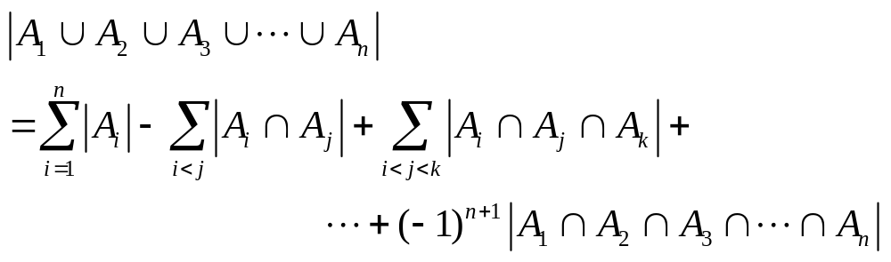
容斥原理
定理1.6 对于n个有限集合A₁，A₂，A₃，…，A_{n}，

Slide 7
容斥原理
例1 求1~500之间能被3、5、7中任一数整除的整数个数。
解：设1到500间分别能被3、5、7整除的整数集合为A、B和C，那么（[x]表示不大于x的最大整数）
|A| = [500/3]=166 ，|B|=[500/5]=100
|C|=[500/7]=71
|A∩B|=[500/(3×5)]=33，|A∩C|=[500/(3×7)]=23
|B∩C|=[500/(5×7)]=14
|A∩B∩C|=[500/(3×5×7)]=4
根据定理4得到
|A∪B∪C | = (|A|+|B|+|C|) – (|A∩B|+|A∩C|+|B∩C|)+ |A∩B∩C|
=166+100+71−(33+23+14) + 4
= 271

Slide 8
容斥原理
例2 对100名技术人员的调查结果表明，有32人学过日语， 20人学过法语，45人学过英语。并且，其中有15人既学过日语又学过英语，7人既学过日语又学过法语，10人既学过法语又学过英语。30人没学过这三门语言的任何一种。根据以上提供的数据回答以下问题：
（1）三种语言都学过的人数为多少？
（2）只学过日语的人数为多少？
（3）至少学过以上三种语言中的两种语言的人数为多少？
（4）只学过日语和法语的人数为多少？

Slide 9
容斥原理
解：设A={x|x学过日语}， B={x|x学过法语}， C={x|x学过英语}， 由题设条件可知：
|A|=32, |B|=20, |C|=45, |A∩C|=15, |A∩B|=7, |B∩C|=10,
|A∪B∪C|=100−30=70.
（1）三种语言都学过的人数，即求|A∩B∩C|。
|A∩B∩C|=|A∪B∪C|−(|A|+|B|+|C|−|A∩B|−|A∩C|−
|B∩C|+|A∩B∩C|)
= 70−(32+20+45−7−15−10)
= 5

Slide 10
容斥原理
（2）只学过日语的人数，即|A|− |A∩(B∪C)|= 15。
（3）至少学过以上三种语言中的两种语言的人数，即
|(A∩B) ∪ (A∩C) ∪ (B∩C)|=22
（4）只学过日语和法语的人数，即
|A∩B|−|A∩B∩C|=2

Slide 11
容斥原理
小结
1、容斥原理；
2、容斥原理的推广；
3、容斥原理的应用。
要求掌握容斥原理，并运用容斥原理解决实际的计数问题。
作业
P24： 1.26

Slide 12

THE END, THANKS!

